Slide 1
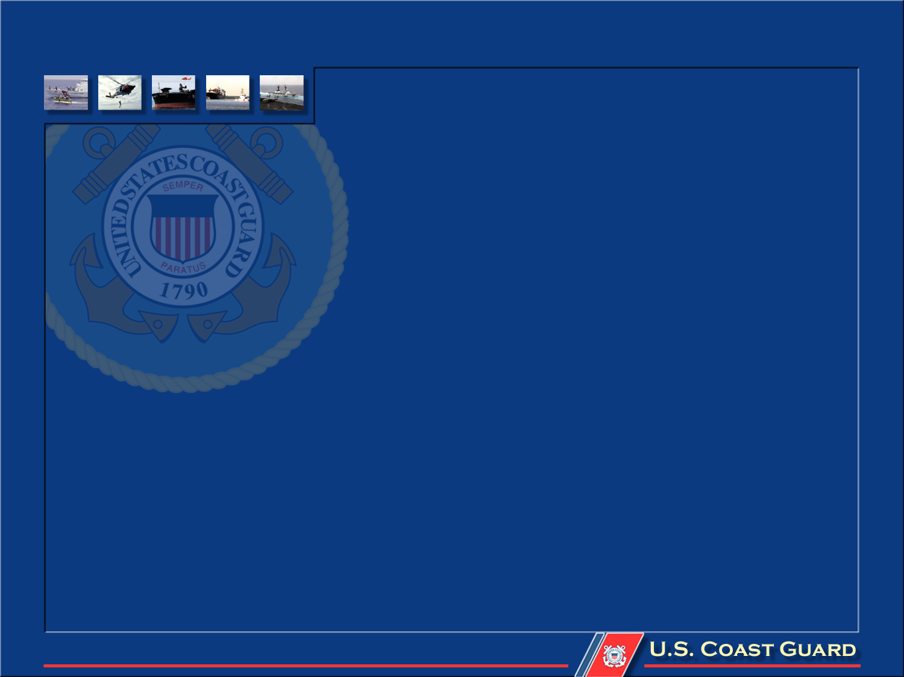
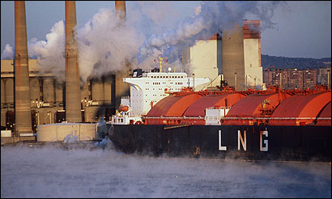
海港地区的石油化工产品；安全监管
和应急响应
演讲者：
David Murk 队长
美国海岸警卫队
交通部长高级海事顾问

Slide 2
海岸警卫队行动指挥官的职责
港口主管
海事检查负责官员
联邦现场协调员
联邦海事安全协调员

Slide 3
港口主管： 具体职权
拒绝进港，设置任何必需的行动限制，或对任何船只下达行动指令…...
对码头区的设施和船只行动实施各种限制……

Slide 4
海事检查负责官员： 具体职权
执行海事安全法律和法规
向商船船员发放许可
检查并实行港口国控制
实施任何一项或多项控制措施

Slide 5
联邦现场协调员：具体职权
负责发生在美国海岸地区的事故
负责指导所有联邦、州、部落、地方和私营部门的响应
负责可能影响美国海域的任何石油泄漏或泄漏威胁，范围直至专属经济区 (EEZ) 最外沿。

Slide 6
国家响应系统的组成部分
包括以下成员：
国家响应团队
国家响应中心
13 个区域响应团队
联邦现场协调员
地区委员会
州/地方政府
受管辖行业
特别小组
与邻国合作组成的联合响应团队

Slide 7
计划关系图
国家响应框架
国家石油及有害物质污染应变计划
国际联合计划
区域应变计划
联邦机构内部计划
地区应变计划
设施响应计划
州/地方计划
船只响应计划

Slide 8
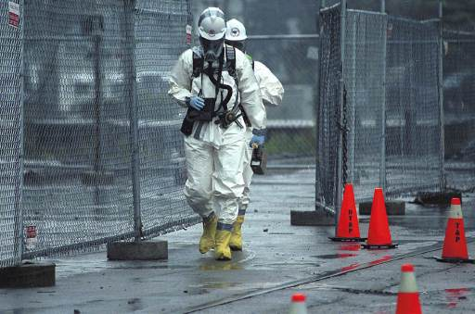
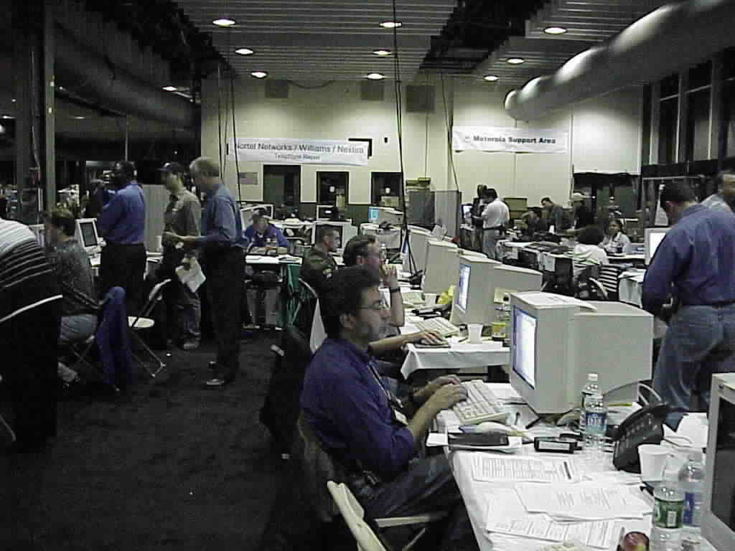
联邦现场协调员工作关系
地区委员会（主席）：联邦、州、地方和私营企业首要响应者
区域响应团队：联邦、州和地方企业以及非政府组织
… 以及地方应急计划委员会和国际响应计划
委员会等。
中央政府
州 私营
统一
指挥

Slide 9
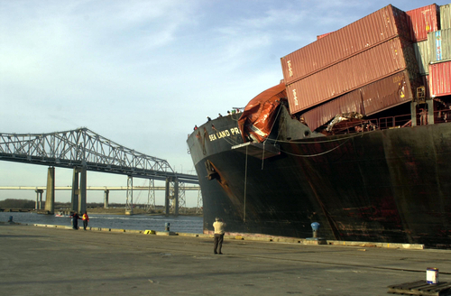
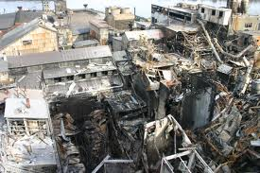
可能和将会发生的事件

Slide 10
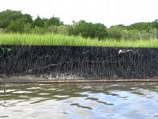
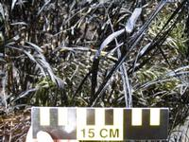
萨凡纳河神秘泄漏事故

Slide 11
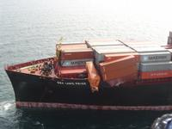
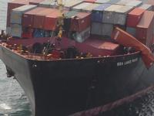
查尔斯顿港船只集装箱 化学品泄漏事故

Slide 12
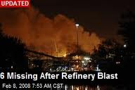
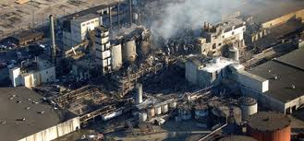
萨凡纳河制糖厂爆炸事故

